Slide 1
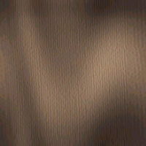
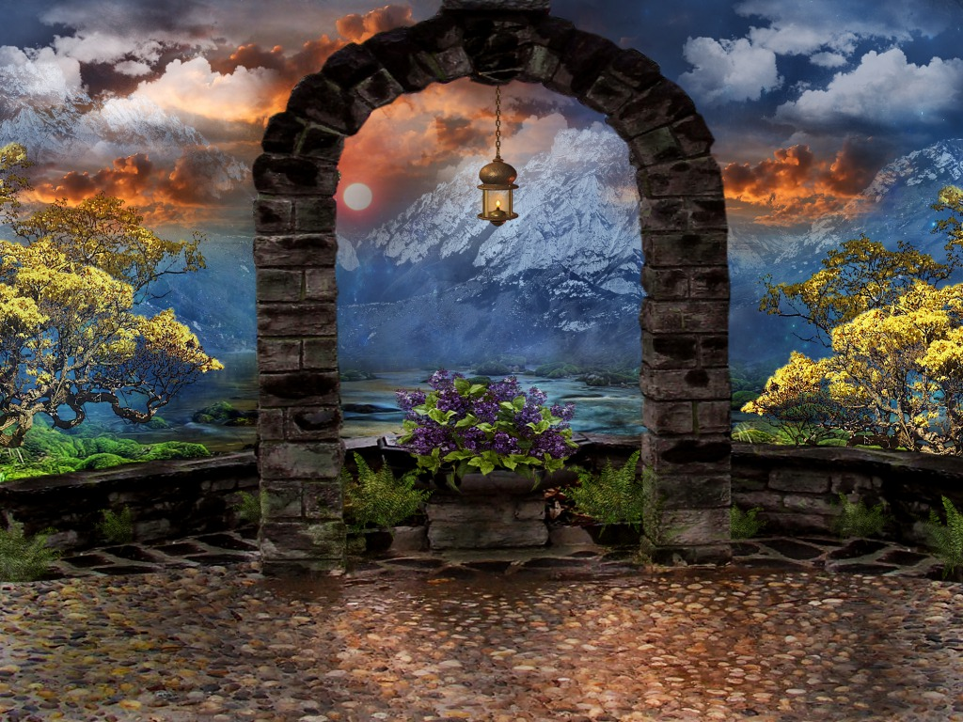
ISSO É
MUITA SABEDORIA

Slide 2
Quando fazemos tudo para que nos amem e não conseguimos,
resta-nos um último recurso:
não fazer mais nada.

Slide 3
Por isso, digo,
quando não obtivermos o amor, o afeto ou a ternura que havíamos solicitado, melhor será desistirmos e procurar mais adiante os sentimentos que nos negaram.

Slide 4
Não fazer esforços inúteis, pois o amor nasce, ou não, espontaneamente,
mas nunca por força de imposição.

Slide 5
Às vezes, é inútil. Esforçar-se demais,
nada se consegue;
Outras vezes, nada damos e o amor se rende aos nossos pés.

Slide 6
Os sentimentos são sempre uma surpresa. Nunca foram uma caridade mendigada,
uma compaixão ou um favor concedido.

Slide 7
Quase sempre amamos a quem nos ama mal,
e desprezamos quem melhor nos quer.

Slide 8
Assim, repito,
quando tivermos feito tudo para conseguir um amor,
e falhado,
resta-nos um só caminho...
o de mais nada fazer.

Slide 9
Formatação
Verarduin
Texto
Clarice Lispector
Imagem
Internet
Vera.arduin@gmail.com

